Slide 1

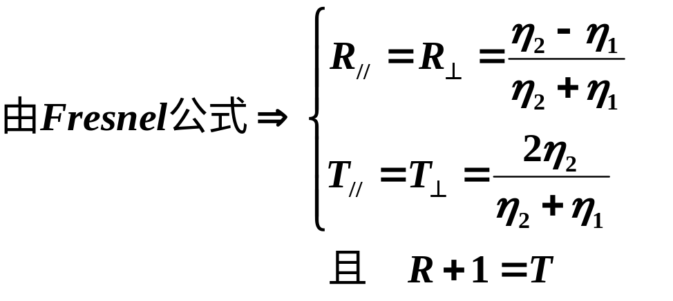
7.7 均匀平面电磁波的垂直入射
假定不同媒质的分界面是无限大的平面，界面两侧媒质都是均匀的、线性的、各向同性的，
垂直极化和平行极化退化成同一情形

Slide 2
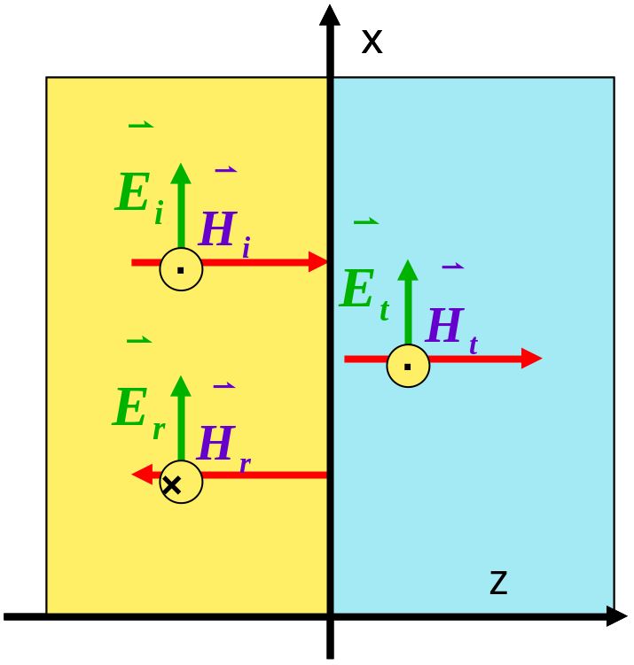
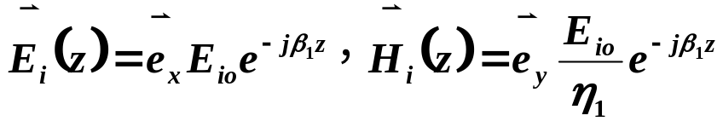
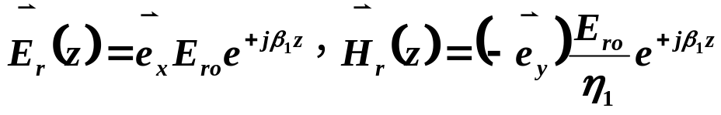
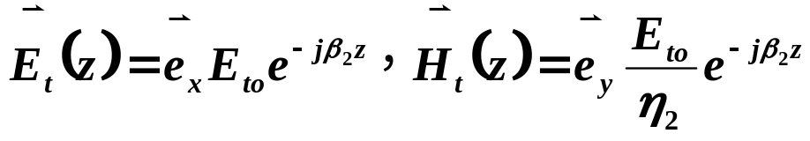
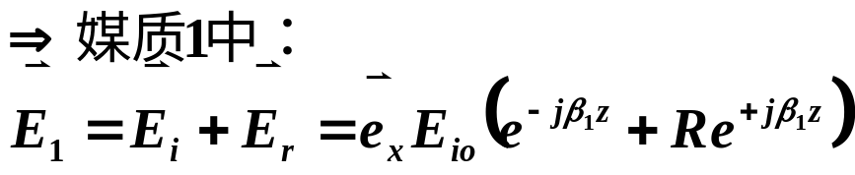

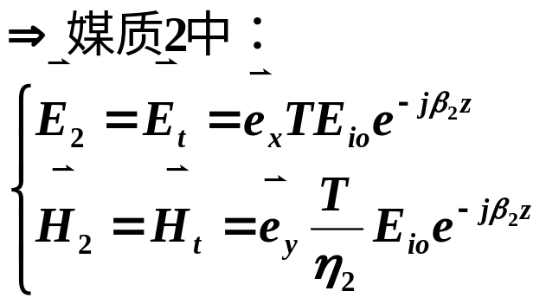

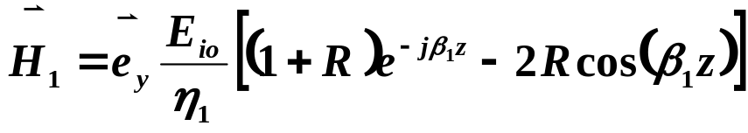
7.7 均匀平面电磁波的垂直入射
1、对理想介质分界面的垂直入射

Slide 3

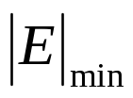

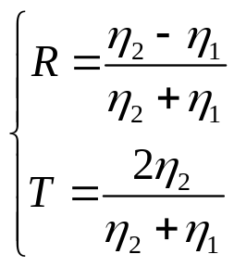

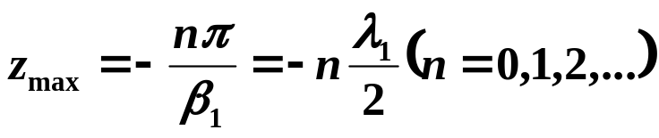
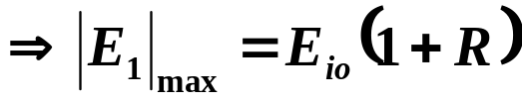
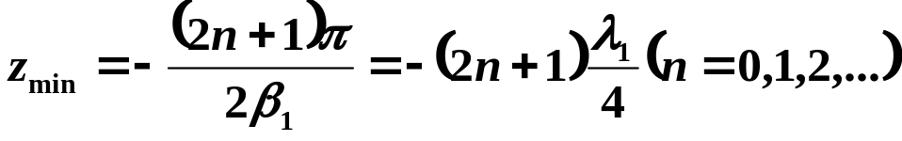


7.7 均匀平面电磁波的垂直入射——1、对理想介质分界面的垂直入射
λ₁
特点
  （1）透射波仍为单向传播的行波
  （2）媒质1中合成波为行驻波（或称混合波）
    有固定的波节点和波腹点，但波节点处不为0
0
z
P319图7-6-2

Slide 4


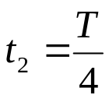
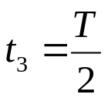
E_{z}(z, t)
λ
前述的无限大理想介质中传播的平面波称为行波。行波与驻波的特性截然不同，行波的相位沿传播方向不断变化，而驻波的相位与空间无关。
O
z
λ
t₁ = 0
电场行波示意图
λ₁
z
0
电场行驻波示意图

Slide 5
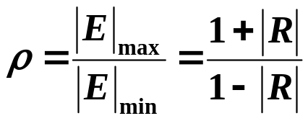
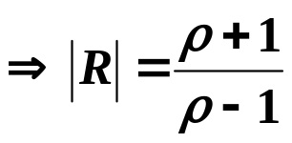

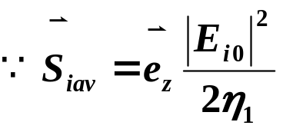
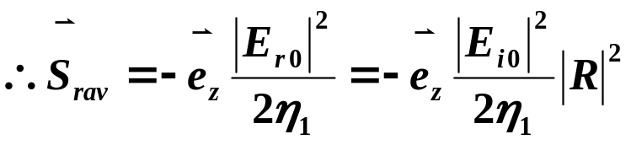

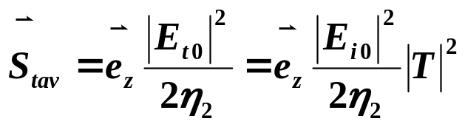
7.7 均匀平面电磁波的垂直入射——1、对理想介质分界面的垂直入射
驻波比：定义为驻波电场强度最大值与最小值的比值
电磁功率关系P320例7-7

Slide 6
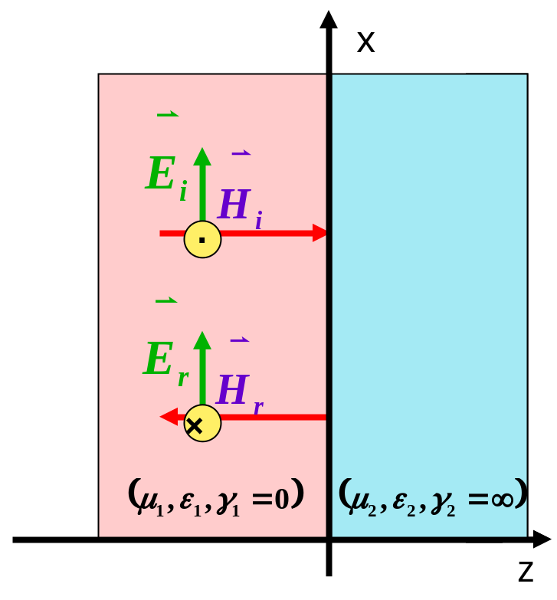
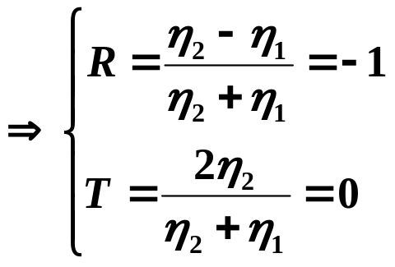
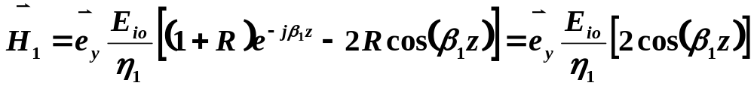
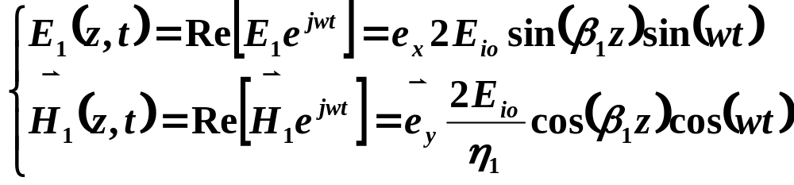
7.7 均匀平面电磁波的垂直入射
2、对理想导体表面的垂直入射
设媒质1是理想介质，媒质2是理想导体
合成波的电磁场为：

Slide 7
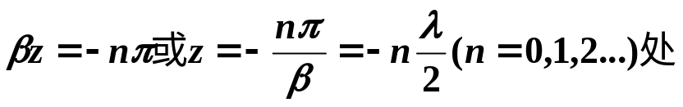
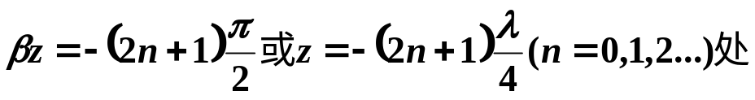
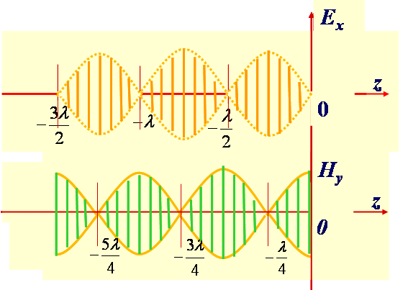
7.7 均匀平面电磁波的垂直入射——2、对理想导体表面的垂直入射
特点：全反射，无透射波，反射波与入射波合成一个纯驻波，
有固定的波节点和波腹点，节点处为0
电场波节点
电场波腹点
E和H的驻波在时间上有π/2的相移
E和H的驻波在空间上有λ/4的相移

Slide 8
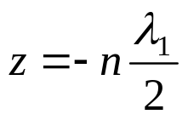

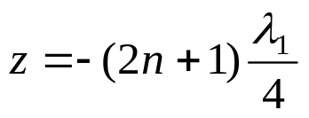
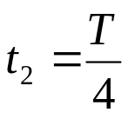


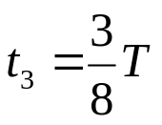
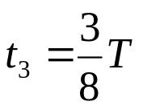
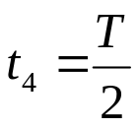

此式表明，媒质①中合成电场的相位仅与时间有关，而振幅随 z 的变化为正弦函数。由前式可见，在 处，对于任何时刻，电场为零。在 处，任何时刻的电场振幅总是最大。这就意味着空间各点合成波的相位相同，同时达到最大或最小。平面波在空间没有移动，只是在原处上下波动，具有这种特点的电磁波称为驻波，如下图所示。
γ ₂ = ∞
γ ₁ = 0
σ₂ = ∞
γ₁ = 0
γ ₂ = ∞
σ₁ = 0
γ ₂ = ∞
γ ₁ = 0
γ ₂ = ∞
E_{x 0}>0
γ ₁ = 0
t₁ = 0
E_{x 0}>0
t₁ = 0
E_{x 0}>0
E_{x 0}>0
E_{x 0}>0
0
0
O
O
0
Z
Z
z
z
Z
λ₁
λ₁
λ₁
λ₁
λ₁
图 电场驻波示意图

Slide 9
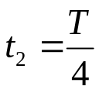

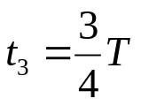

y
由此可见，媒质①中的合成磁场也形成驻波，但其零值及最大值位置与电场驻波的分布情况恰好相反，如左图示。磁场驻波的波腹恰是电场驻波的波节，而磁场驻波的波节恰是电场驻波的波腹。
γ₁ = 0
γ ₂ = ∞
H_{y 0}
O
z
λ₁
磁场行波示意图
此外，比较两种驻波分布还可见，电场与磁场的相位差为 。因此，复能流密度的实部为零，只存在虚部。这就意味着媒质①中没有能量单向流动。能量仅在电场与磁场之间不断地进行交换，这种能量的存在形式与处于谐振状态下的谐振电路中的能量交换极为相似。

Slide 10
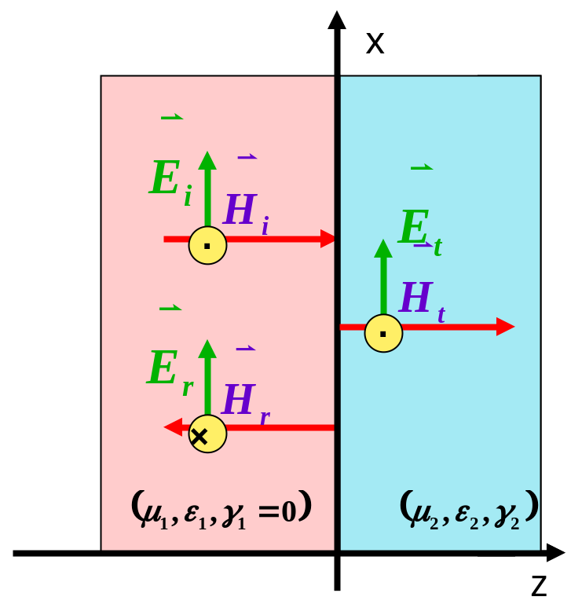
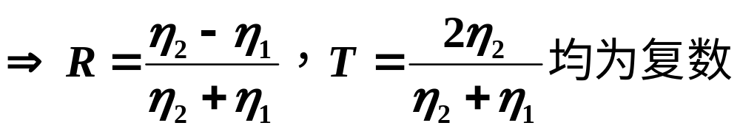
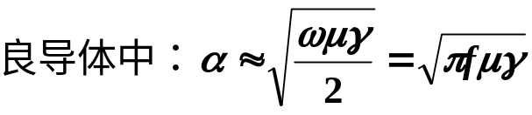
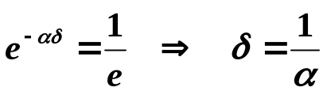
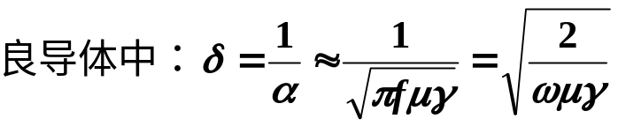
7.7 均匀平面电磁波的垂直入射
3、对良导体表面的垂直入射
设媒质1是理想介质，媒质2是一般导体
特点：
媒质1中为行驻波，媒质2中为衰减的行波，γ₂↑，α↑，衰减越快
趋肤效应：良导体中电磁波及其产生的电流只存在于其表面的现象
趋肤深度δ：

Slide 11
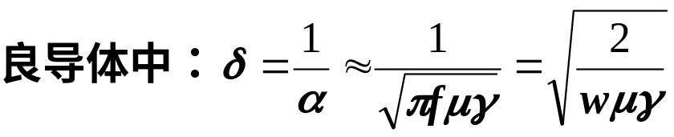

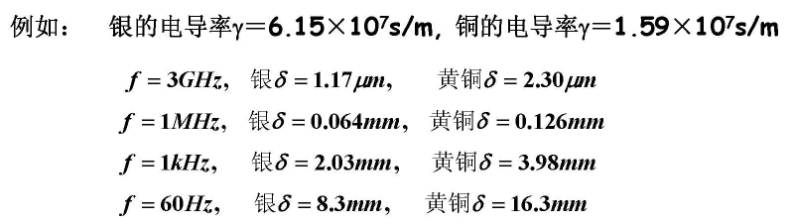
应用：
1、可屏蔽电磁波
2、微波元器件常用黄铜制成，但在内表面上镀几个微米厚的银层，可减小损耗，增加元器件内壁上的导电性能。

Slide 12

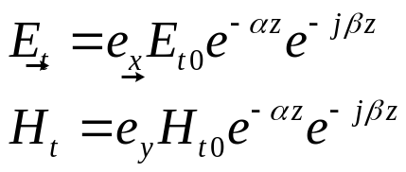
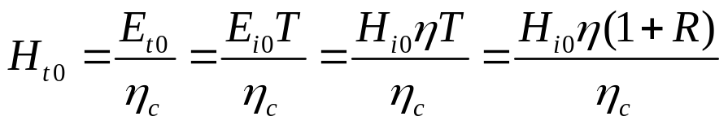
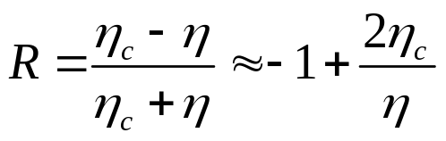
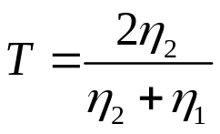
对于良导体，透射波磁场的复振幅近似等于入射波磁场复振幅的2倍
其中，
代入上式可得：

Slide 13
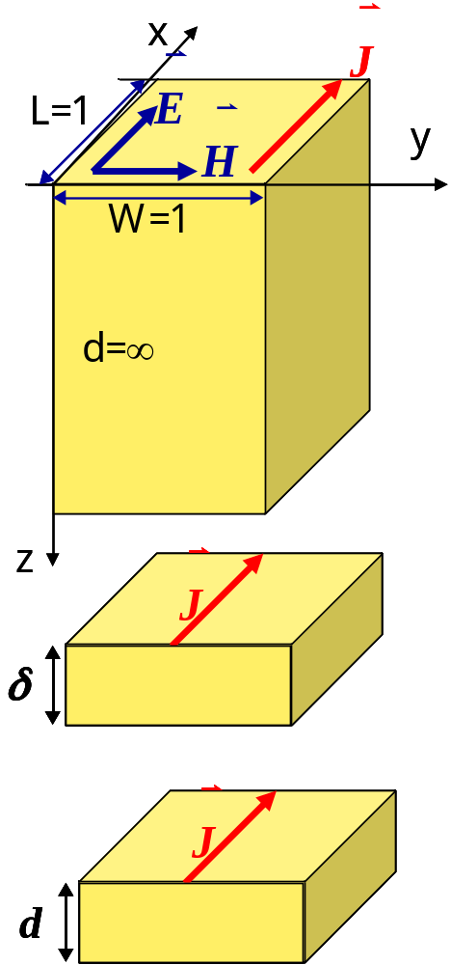
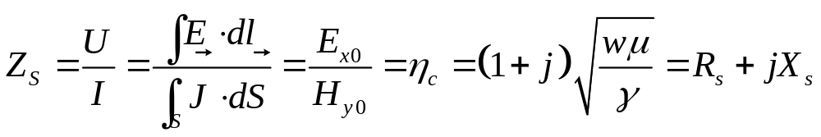
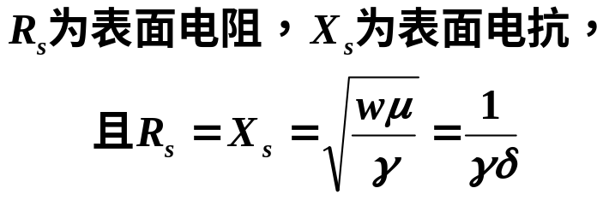
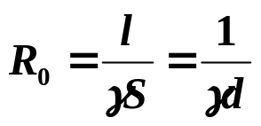


7.7 均匀平面电磁波的垂直入射——3、对良导体表面的垂直入射
表面阻抗: 定义为导体表面上单位长度的电压复振幅U与单位宽度上的电流复振幅I之比
对于长为1，宽为1，厚度为∞的这样一块导体
Rs等效为长为1，宽为1，厚度为δ的导体块的直流电阻；
对于长为1，宽为1，厚度d≈4~6δ的这样一块导体，
直流电阻
（为什么？）
Notes:
23

Slide 14










损耗功率的计算
若d>>δ，则进入导体内的透射波所携带的能量，在传输过程中将全部被导体所吸收，
因此，导体表面单位面积所吸收的平均功率＝表面处的透射波的平均功率流密度
良导体单位面积表面上损耗的平均功率等于电流I在表面电阻Rs上损耗的平均功率

